Slide 1
SI uC
3. deo
2015
Nenad Jovičić

Slide 2
Download
Ova prezentacija je dostupna na adresi:
tnt.etf.rs/~oe4irs/SIuC_2016_3.pptx
Projekti dostupni na adresi:
tnt.etf.rs/~oe4irs/SI_2016_789.zip

Slide 3
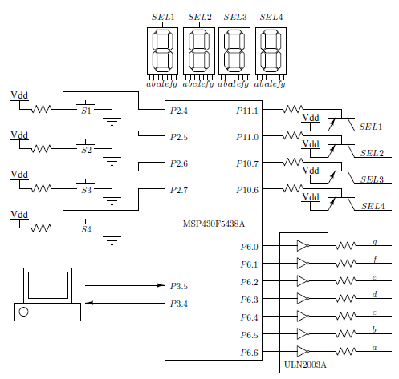
Projekat 7
Napisati C projekat za razvojni sistem RS-MSP430F449 koji obezbeđuje serijsku vezu mikrokontrolera sa PC računarom. Brzina komunikacije treba da bude 2400 bit/s, bez bita parnosti i sa jednim stop bitom. Pritiskom na taster S4 potrebno je generisati slanje podatka u promenljivoj data. Sa druge strane, numerički jednocifreni podatak primljen preko serijske veze treba snimiti u promenljivu data i ispisati ga na sedmosegmentni LED displej.
Prijem podataka realizovati preko prekida UART-a. Slanje podataka realizovati preko prekida porta P2.

Slide 4
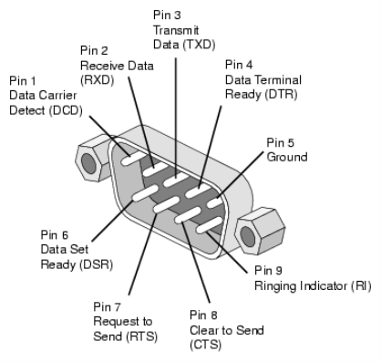
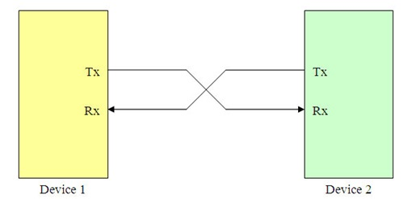
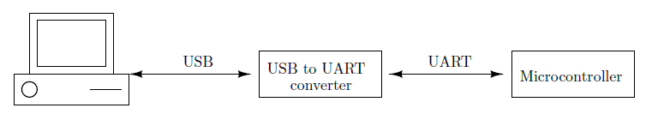
Serijska komunikacija

Slide 5
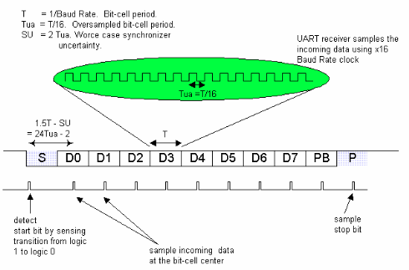
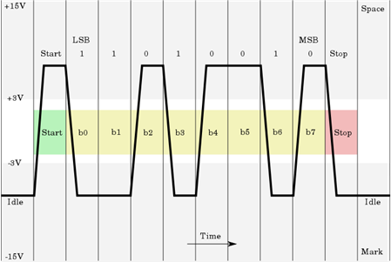
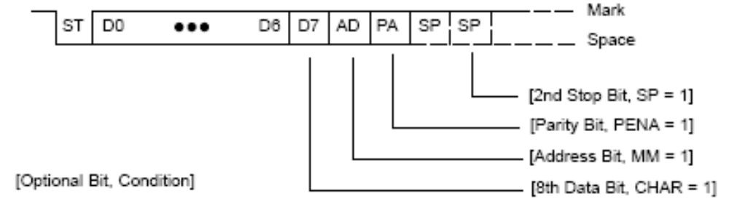
Format prenosa podatka

Slide 6
MSP430 UART
Podatak dužine 7 ili 8 bita i bit parnosti
Nezavisan rad prijemnika i predajnika
Baferisani prijemni i predajni registri
Ugrađena podrška za multiprocesorsku komunikaciju
Mogućnost buđenja iz LPMx moda na startnu ivicu signala na ulazu u prijemnik
Mogućnost podešavanja brzine prenosa u širokom opsegu i sa velikom rezolucijom
Hardverska detekcija greški u prenosu
Dva nezvisna prekida prijemnika i predajnika

Slide 7
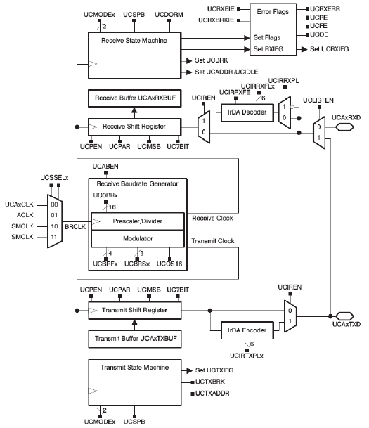
USCI-UART mod rada

Slide 8
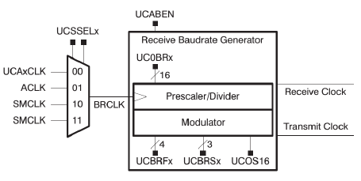
Baud rate generator

Slide 9

Baud rate generator
Generator sadrži 16-bitni brojač, 16-bitni delitelj/preskaler i modulator
Faktor N kojim se deli učestanost BRCLK u cilju dobijanje željene bitske učestanosti se dobija kao N=BRCLK/baud rate
Maksimalan baud rate je jedna tre´cina uˇcestanosti takta BRCLK
U opštem slučaju N nije ceo broj

Slide 10
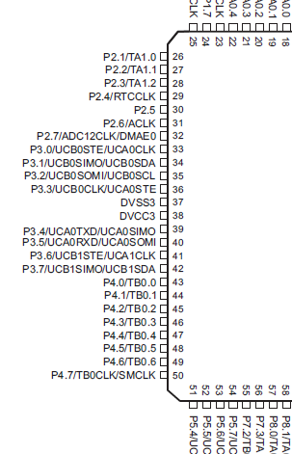
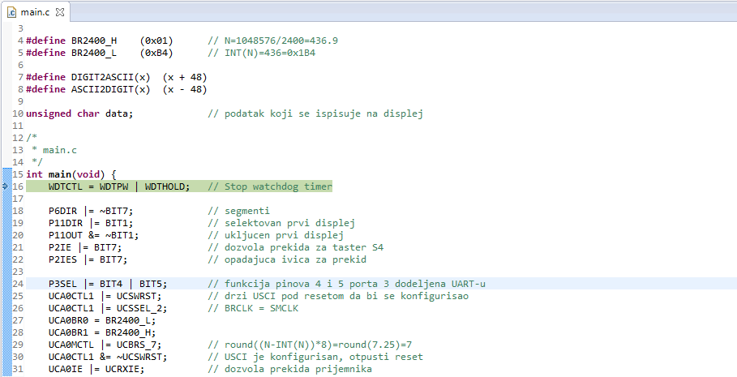

Slide 11
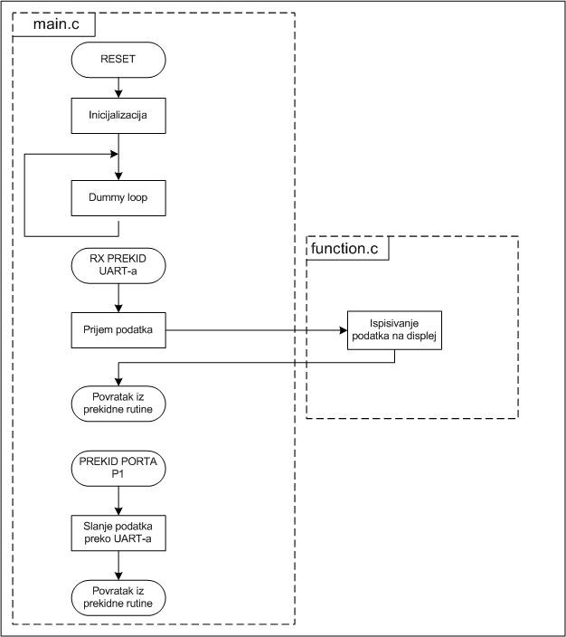
Algoritam

Slide 12
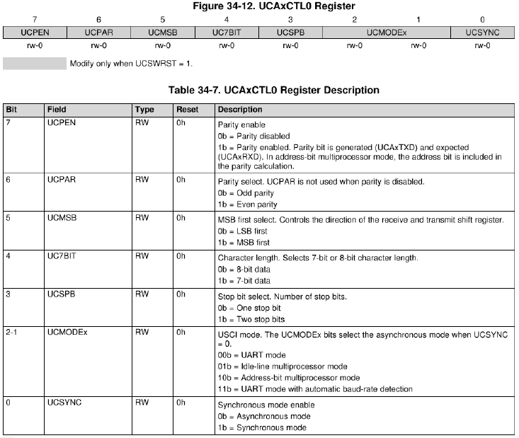
UART kontrolni registri

Slide 13
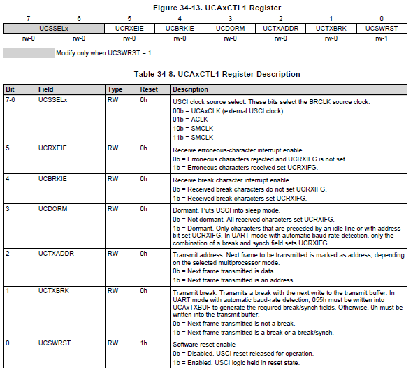
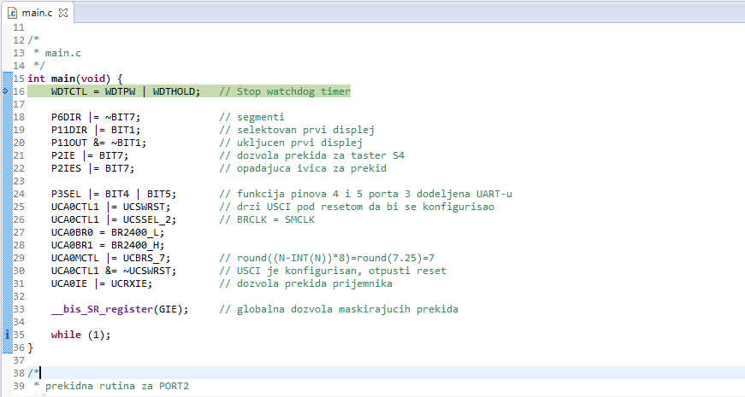
Inicijalizacija 1

Slide 14
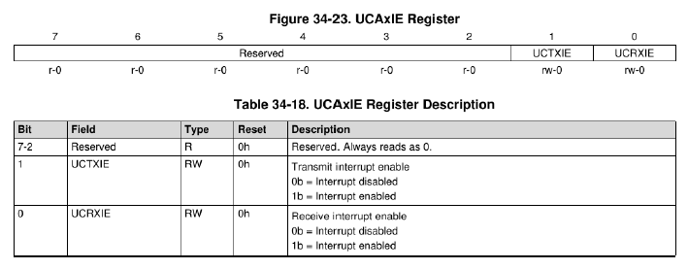
Inicijalizacija 2

Slide 15
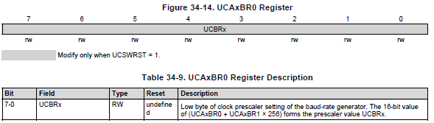
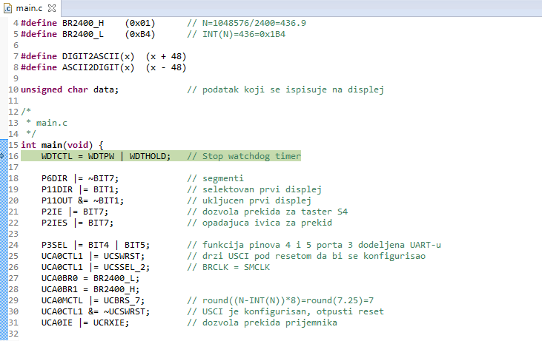
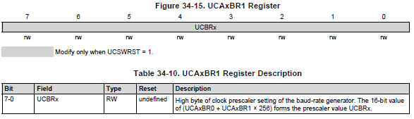
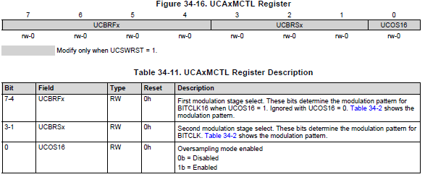
Inicijalizacija 3

Slide 16
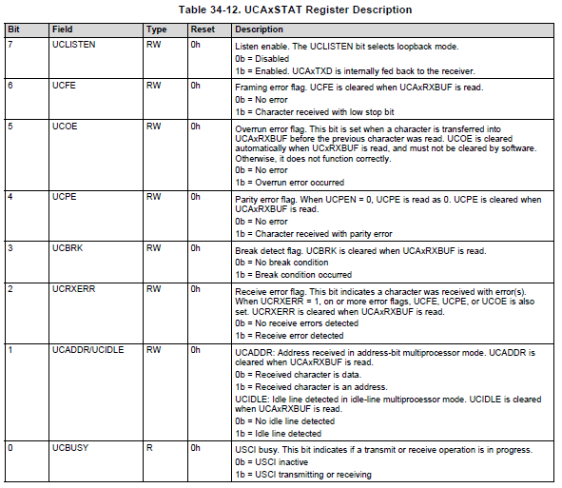

Slide 17
Prekidi
USCI poseduje jedan prekidni vektor koji se koristi i za prijemnik i za predajnik
Prekid prijemnika se dogada kada je podatak primljen i upisan u UCAxRXBUF
Prekid predajnika se događa kada je sadržaj predajnog registra UCAxTXBUF prebačen u izlazni pomerački registar i možze se upisati novi podatak
Registar UCAxIV sadrži informaciju o aktivnom zahtevu za prekid najvišeg nivoa
prekid prijemnika ima viši prioritet od prekida predajnika

Slide 18
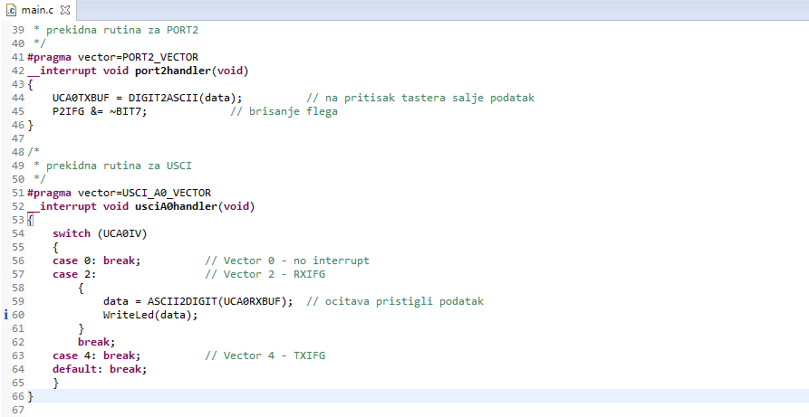
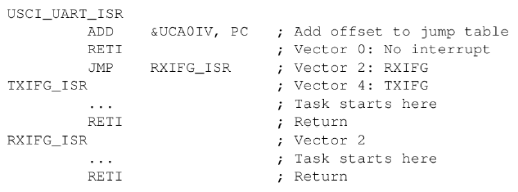
Prekidne rutine

Slide 19
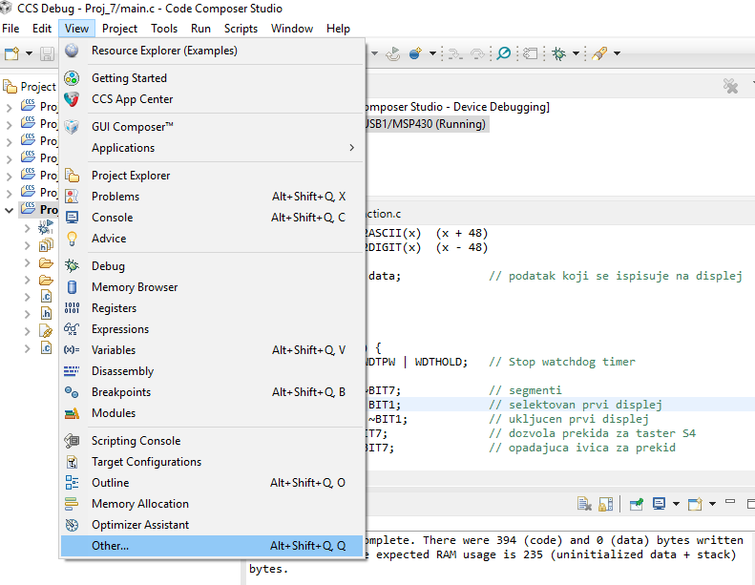
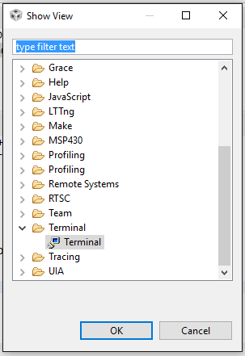
Testiranje

Slide 20
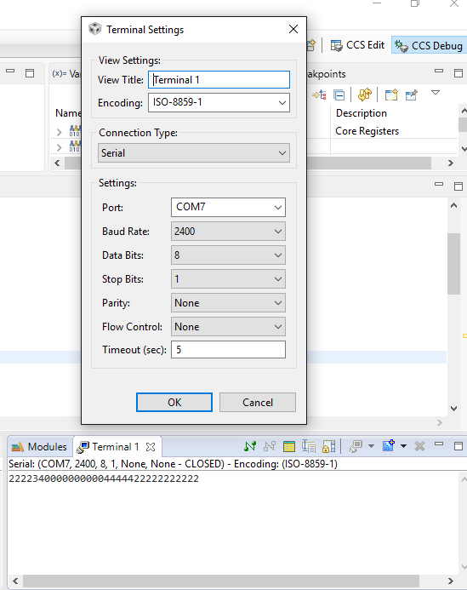
Parametri komunikacije

Slide 21
Zadatak 7
Modifikovati projekat Proj_7, tako da se obezbedi da se po prijemu podatka preko serijske veze isti podatak vrati nazad (echo).
Modifikovati inicijalizaciju UART-a tako da se komunikacija odvija na brzini od 9600 bit/s.
Hint: UCA0BRx registri sadrže ceo deo odnosa bitske brzine i takta kojim se taktuje UART (1,048 MHz).
Proširiti kod tako da se pritiskom na tastere S2 i S3 šalju karakteri ‘2’ i ‘3’.
Hint: Pogledati projekat Proj_4.

Slide 22
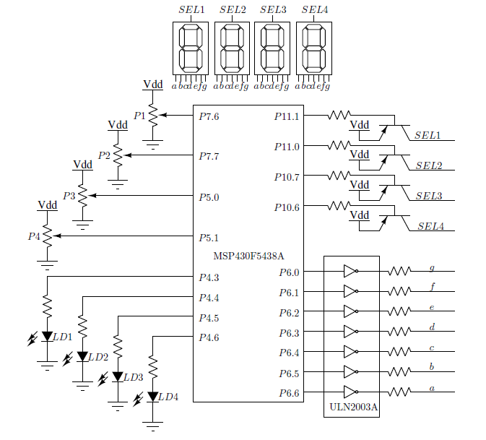
Projekat 8
Proširiti projekat Proj_7 tako da se putem računara preko serijske veze pritiskom na taster S4 zadaje AD konverzija na naponskom ulazu A14. Nakon završene konverzije očitana analogna vrednost u opsegu 0-15 se ispisuje na sedmosegmentni displej.

Slide 23
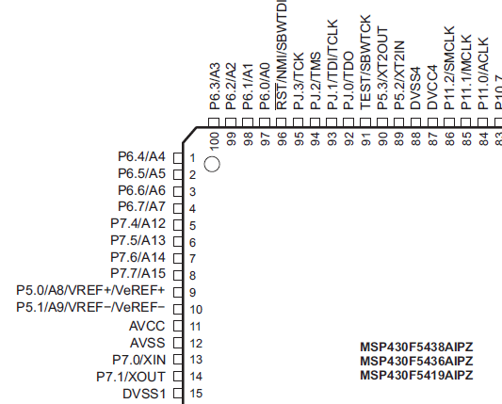
Projekat 8
Proširiti projekat Proj_7 tako da se putem računara preko serijske veze pritiskom na taster S4 zadaje AD konverzija na naponskom ulazu A14. Nakon završene konverzije očitana analogna vrednost u opsegu 0-15 se ispisuje na sedmosegmentni displej.

Slide 24
ADC12
12-bitni AD konvertor sa sukcesivnim aproksimacijama
Do 12 nezavisnih externih kanala
Poseban kanala za interni temperaturni senzor i eksternu naponsku referencu
Maksimalna brzina konverzije do 200ksps
Softverski kontrolisano SH kolo
Dve interne ili eksterna naponska referenca
16 nezavisnih baferskih registara
Prekid sa brzim dekodovanjem izvora prekida

Slide 25
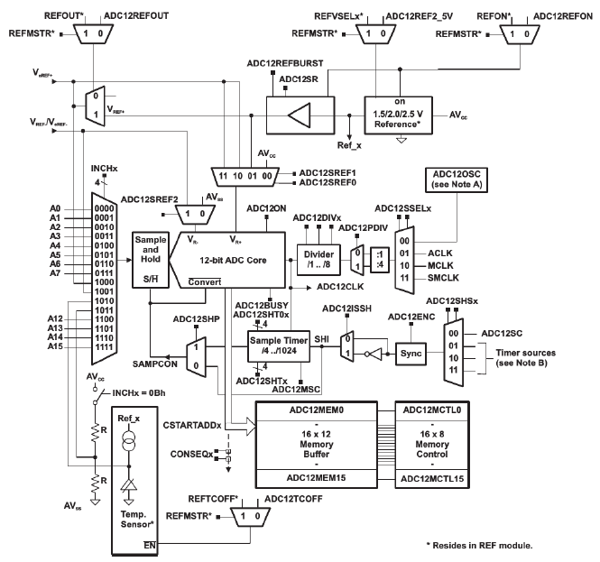
ADC12

Slide 26
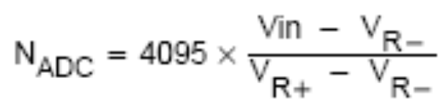
ADC12 Funkcionisanje
Konvertuje ulazni napon u opsegu V_{ref-} do V_{ref+} po sledećoj formuli:
Start konverzije mogu periodično zadavati moduli tajmer_A i tajmer_B, ili se može direktno zadati upisom odgovarajućeg start bita u kontrolni registar
Na raspolaganju je 16 registara za čuvanje rezultata konverzije. Uz svaki registar može da se asocira bilo koji kanal.

Slide 27
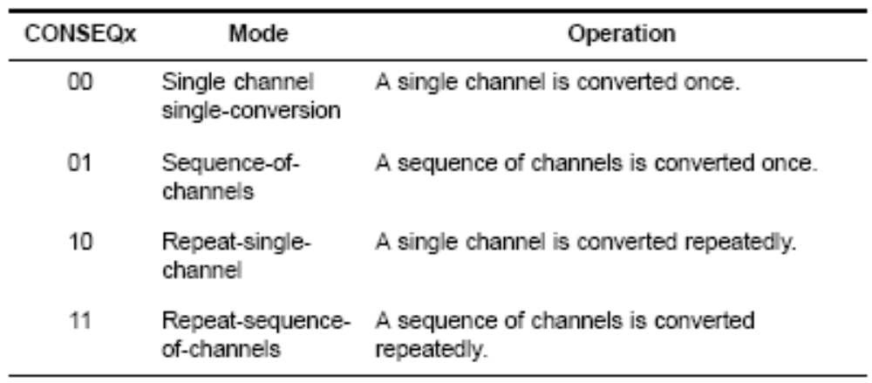
Režimi konverzije

Slide 29
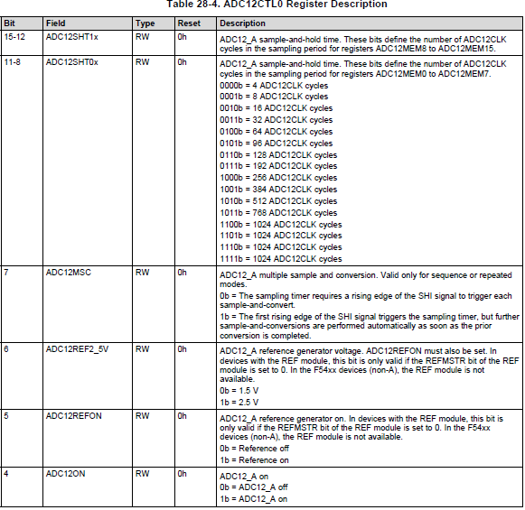
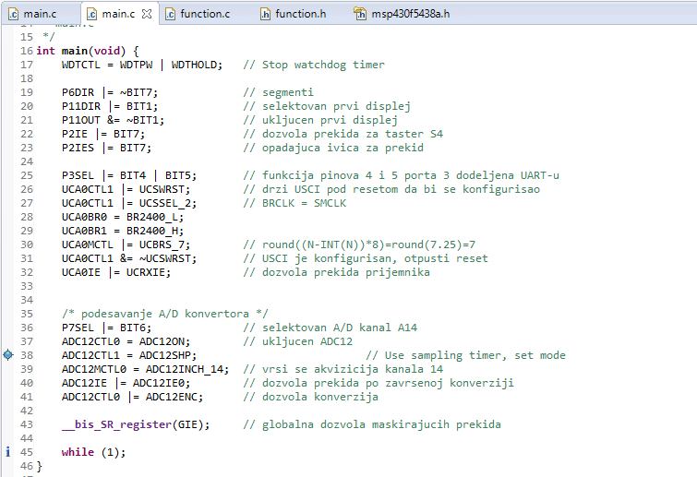
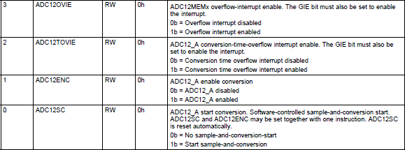
ADC inicijalizacija 1

Slide 30
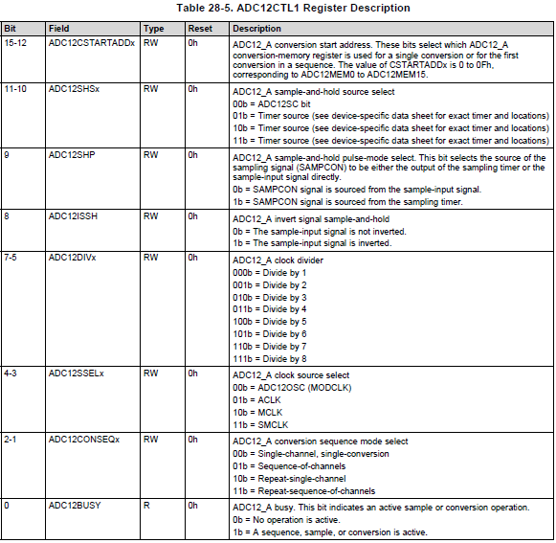
ADC inicijalizacija 2

Slide 31
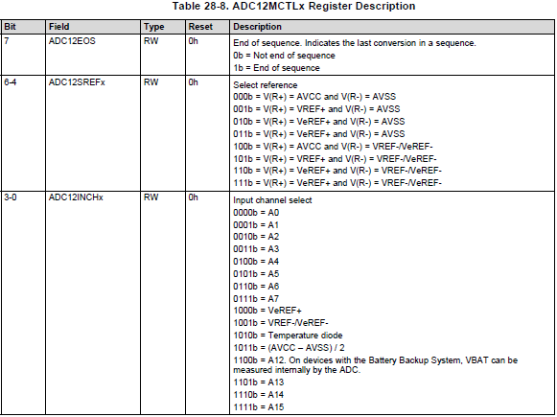
ADC inicijalizacija 3

Slide 32
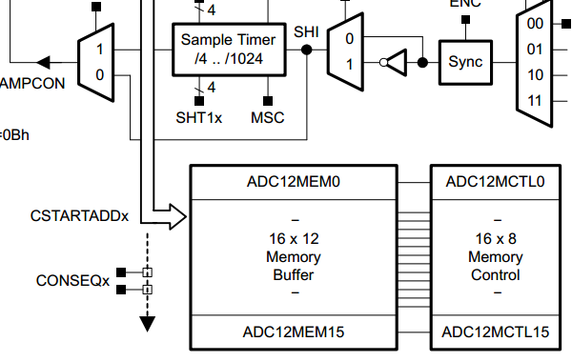
ADC inicijalizacija 3

Slide 33
ADC12 prekidi
16 prekida asociranih sa ADC12IFGx flegom koji se setuje kada se u odgovarajući registar upiše rezultat konverzije.
Prekid asociran sa ADC12OV flegom koji se događa kada se u neki od baferskih registara ADC12MEMx upisuje novi rezultat pre nego što je stari pročitan.
ADC12TOV prekid koji se događa kada se inicira nova konverzija pre nego što je tekuća završena.

Slide 34
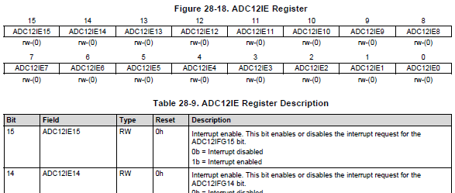
ADC12 prekidi

Slide 35
Projekat 9
Proširiti projekat Proj_8 tako da se putem računara preko serijske veze pritiskom na taster “4” zadaje AD konverzija sekvence 2 naponska kanala na ulazima A14 I A15.
Nakon završene konverzije očitane vrednosti u opsegu 0-15 se serijskim putem šalju na računar.

Slide 37
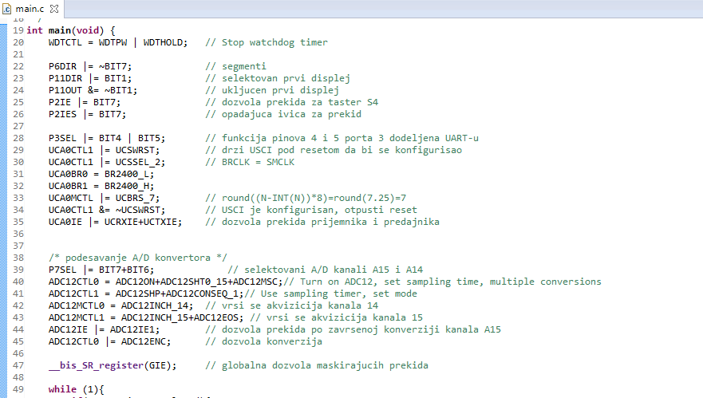
ADC inicijalizacija 1

Slide 38
ADC inicijalizacija 2

Slide 39
ADC inicijalizacija 3

Slide 40
ADC Inicijalizacija 4

Slide 41
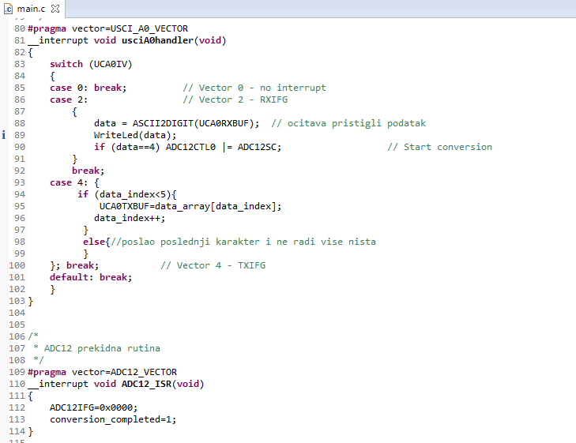
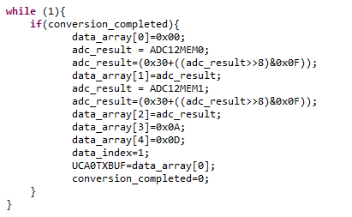
ADC prekid i formatiranje poruke

Slide 42
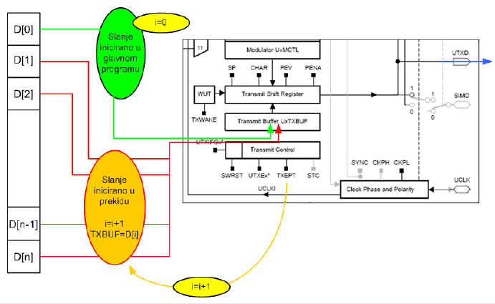
Uart – slanje poruke

Slide 43
Projekat
To be defined ☺

